Slide 1
Организация системы работы по ознакомлению с искусством мордовского народа через взаимодействие с музеем изобразительных искусств имени С.Д. Эрьзи
МАДОУ «Детский сад №76 комбинированного вида»
Подготовила: воспитатель высшей квалификационной категории
Кичкирева Татьяна Анатольевна

Slide 2
Цель: Создание условий для развития личности путём включения её в многообразную деятельность музея.
Задачи:
Формировать представления о музее изобразительных искусств, повысить кругозор педагогов, родителей и обучающихся, развивать сотрудничество ДОУ, родителей и представителей социума, воспитывать культуру поведения в общественных местах, чувство патриотического сознания, любви к Родине, гордости за её достижения в области искусства.
Для педагогов:
повысить уровень компетенции о технологии музейной педагогики, расширить инновационные формы работы с социумом и родителями воспитательно – образовательного процесса повысить качество образования и воспитания педагогического процесса
Для обучающихся: повысить интерес к музейной культуре.
Для родителей: активизировать участие родителей в жизни детского сада и группы

Slide 3
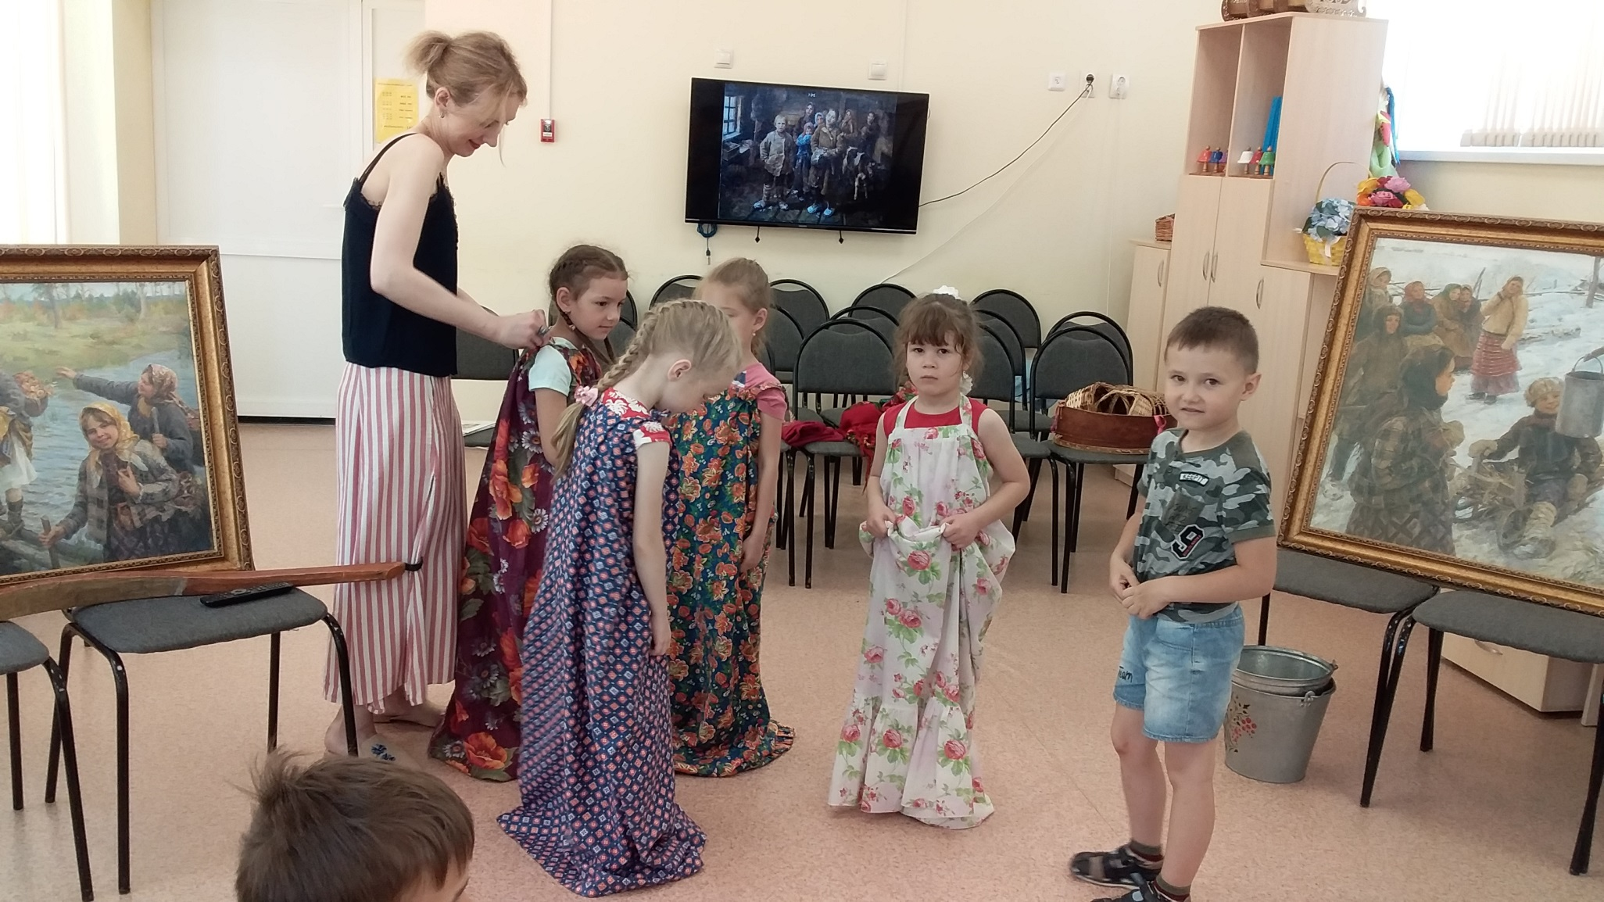
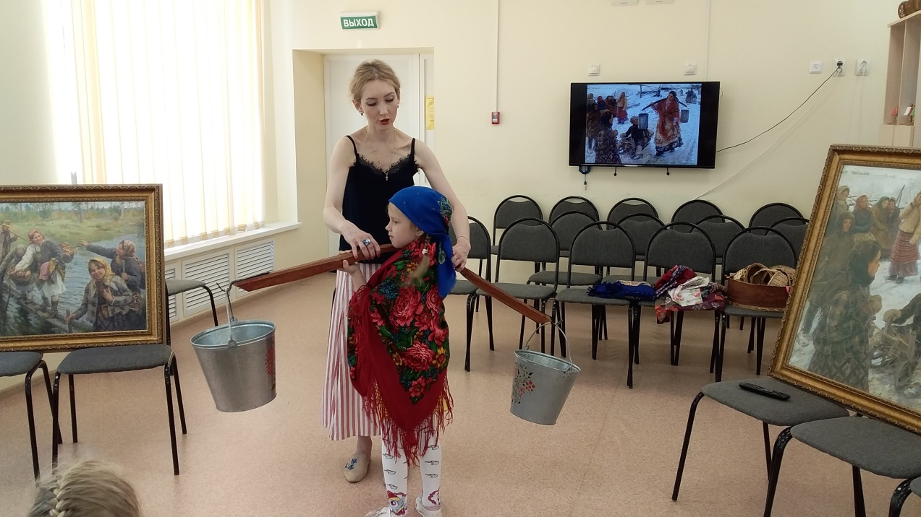
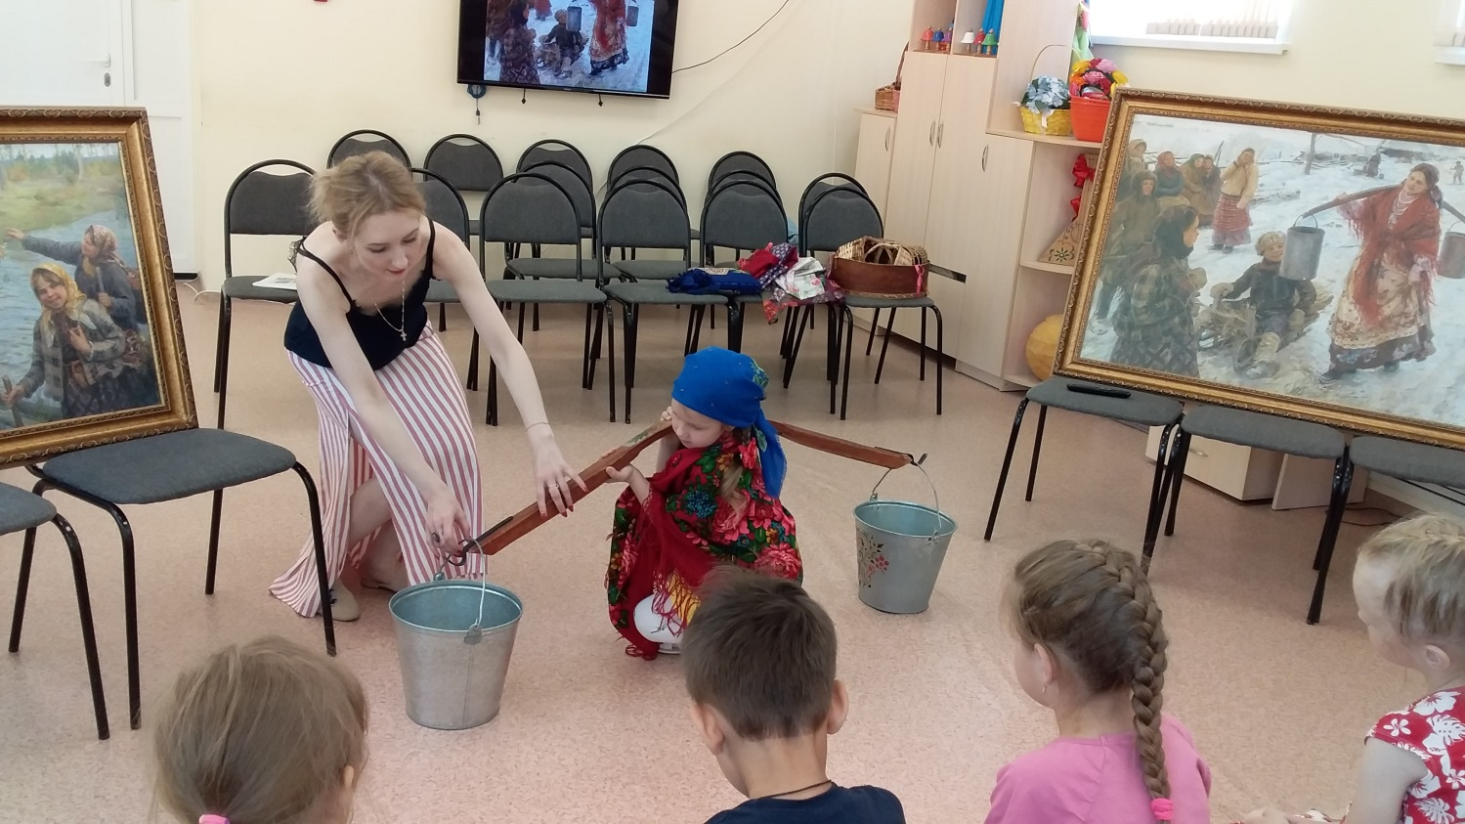
Знакомство с картинами. Оживление картин.

Slide 4
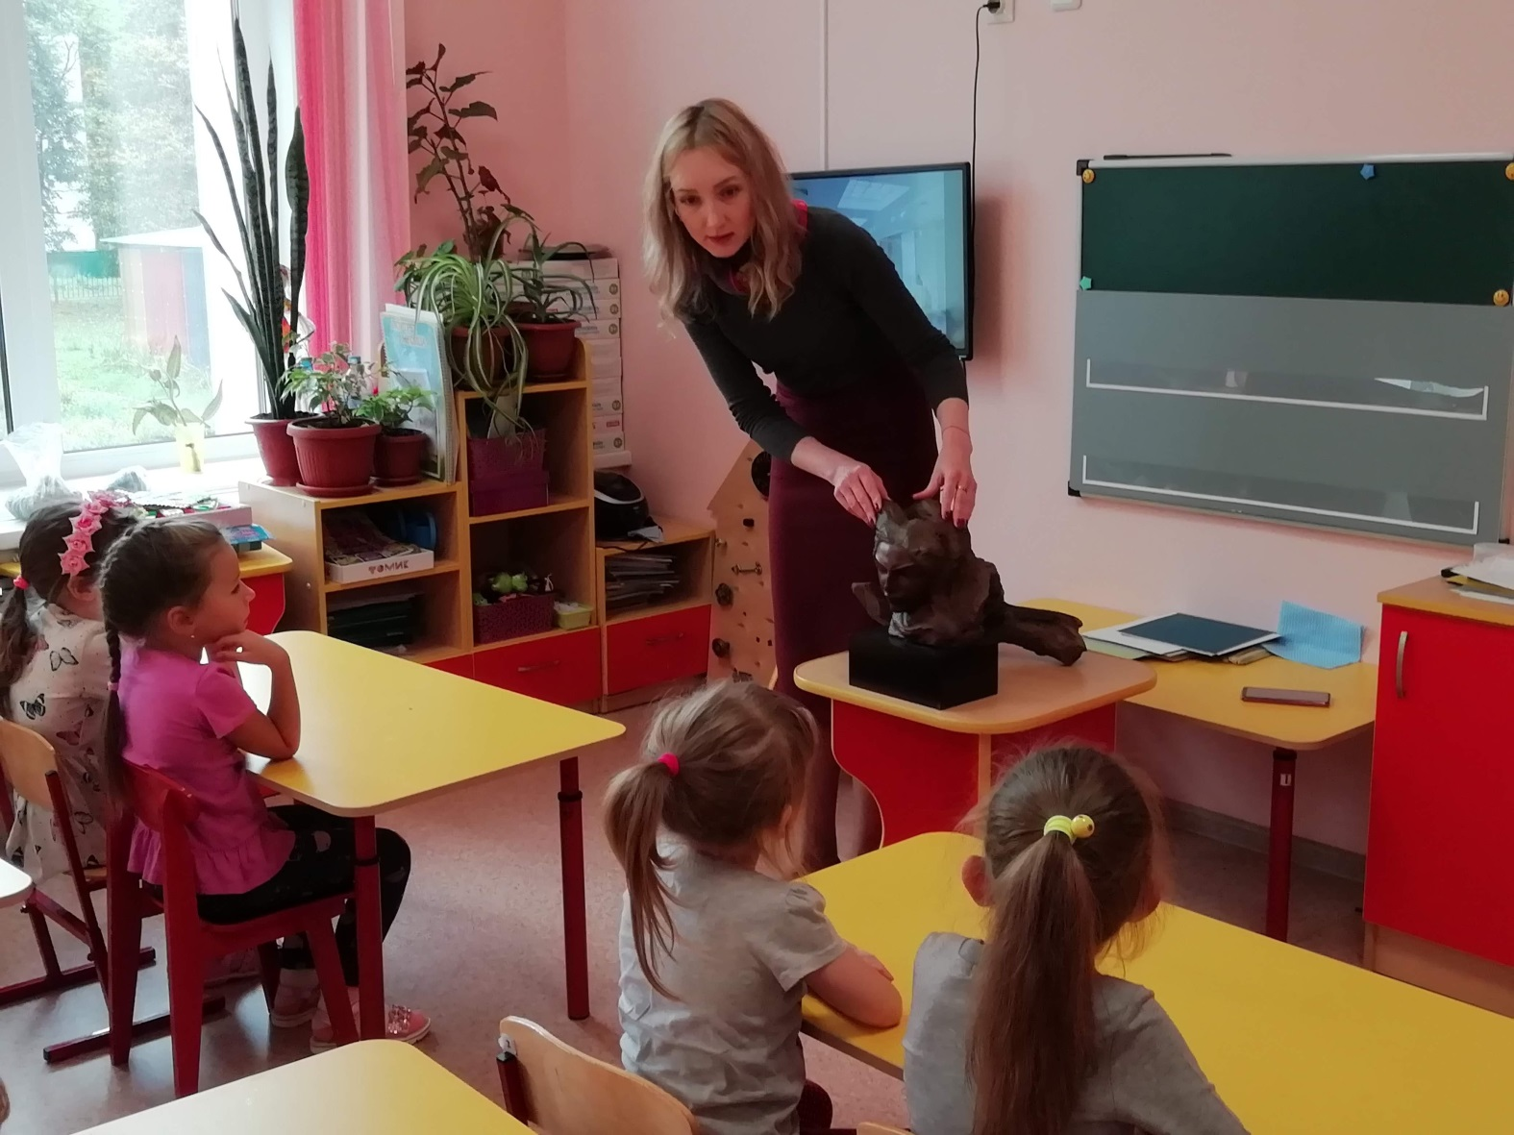
Знакомство с скульптурой

Slide 5
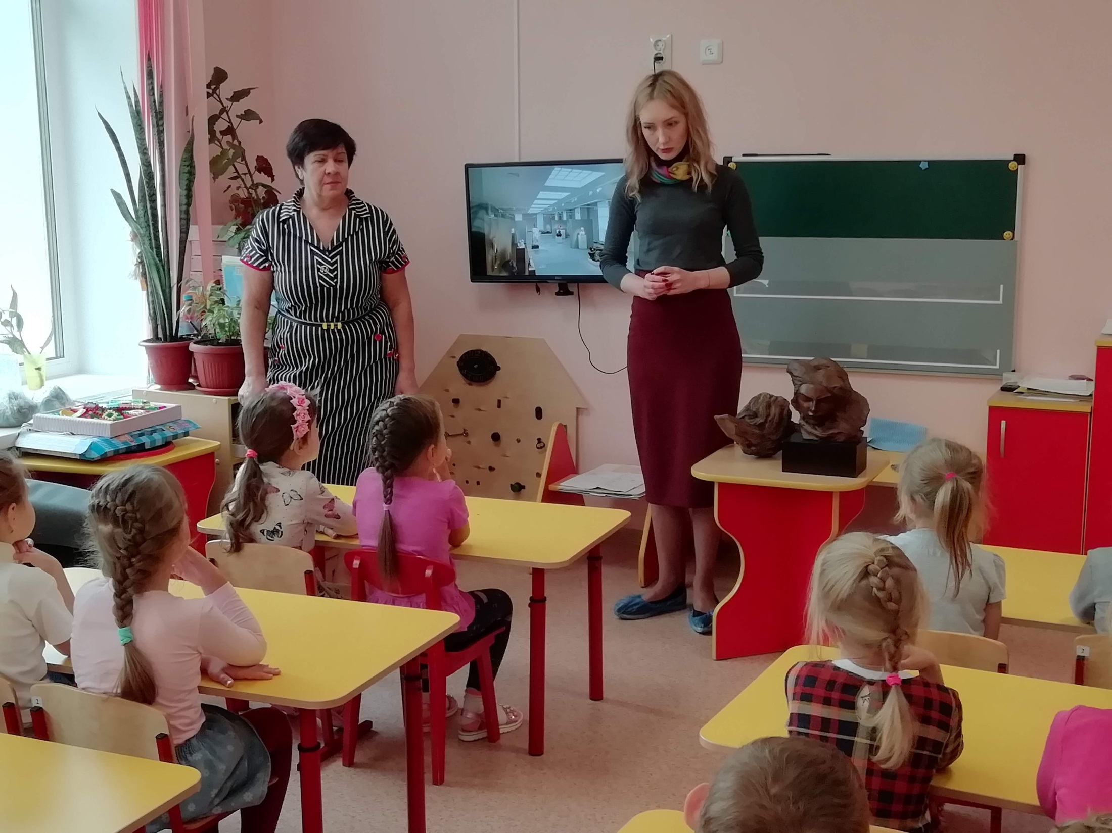
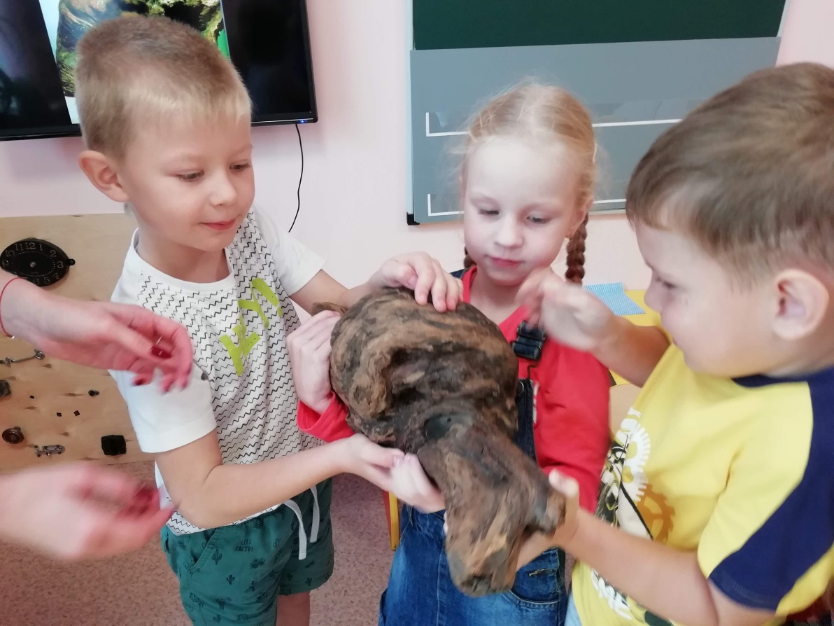
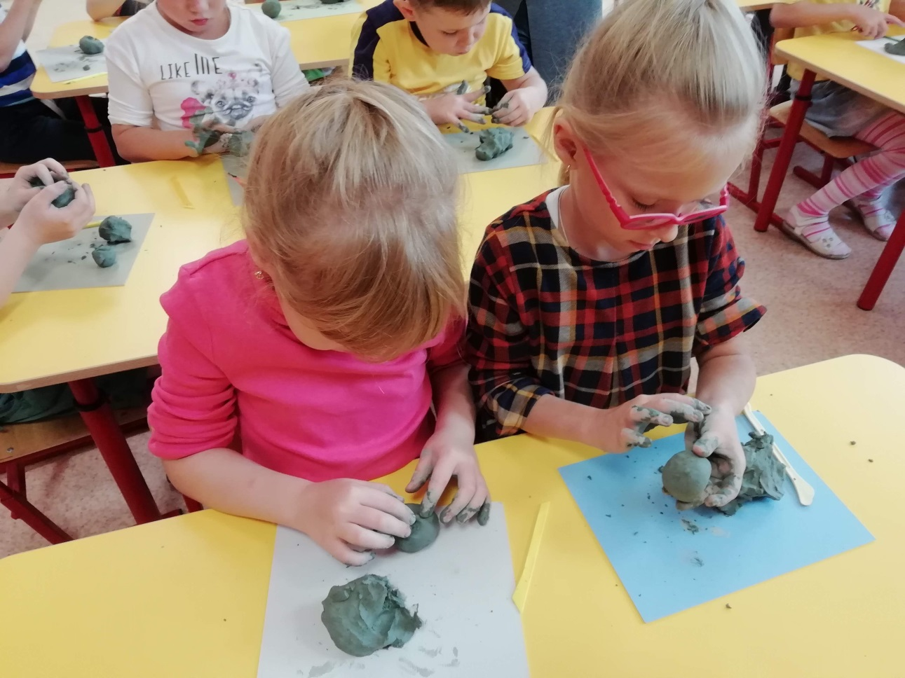

Slide 6
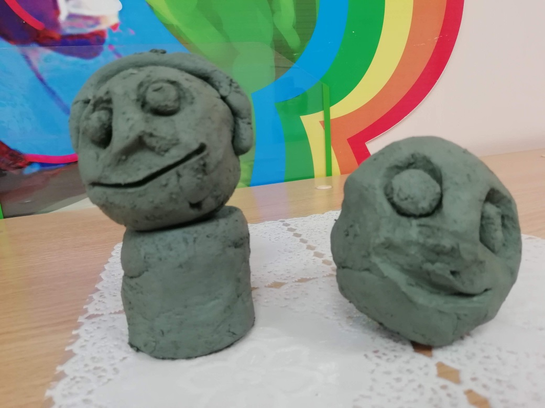
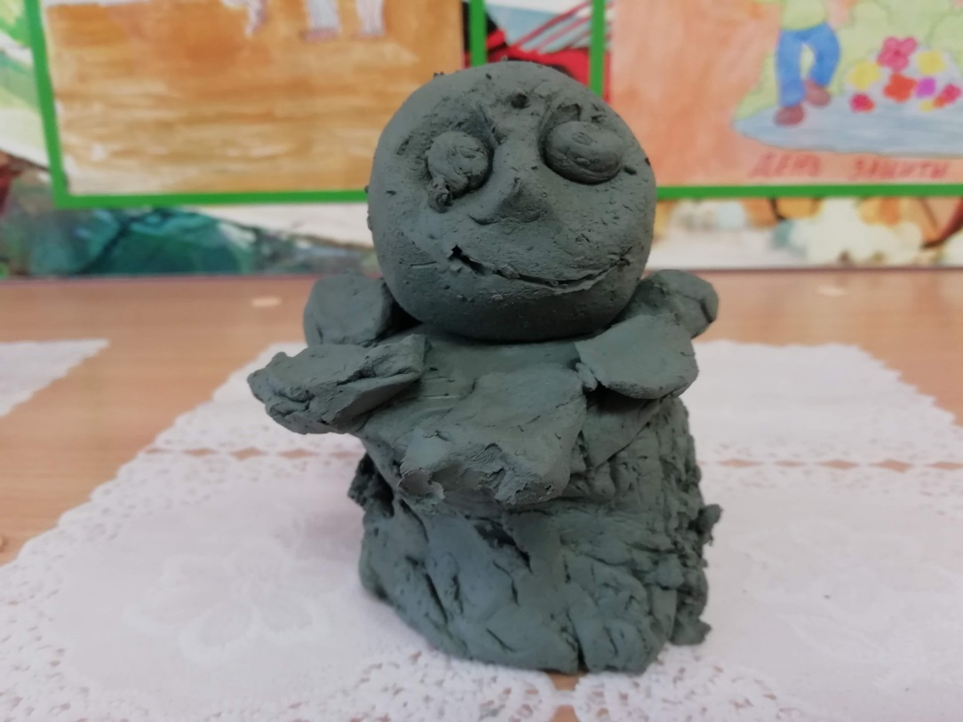
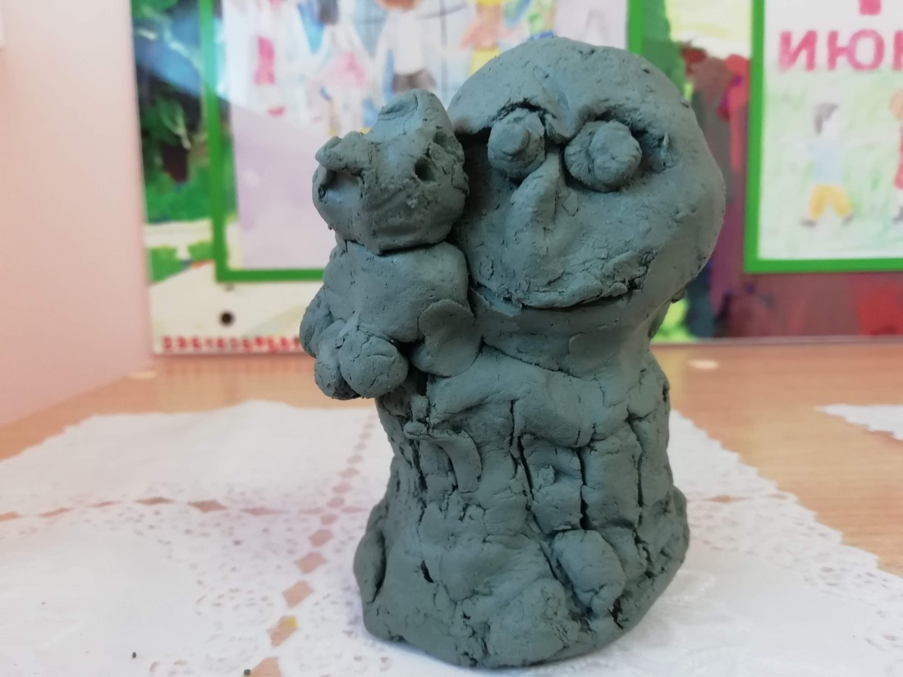

Slide 7
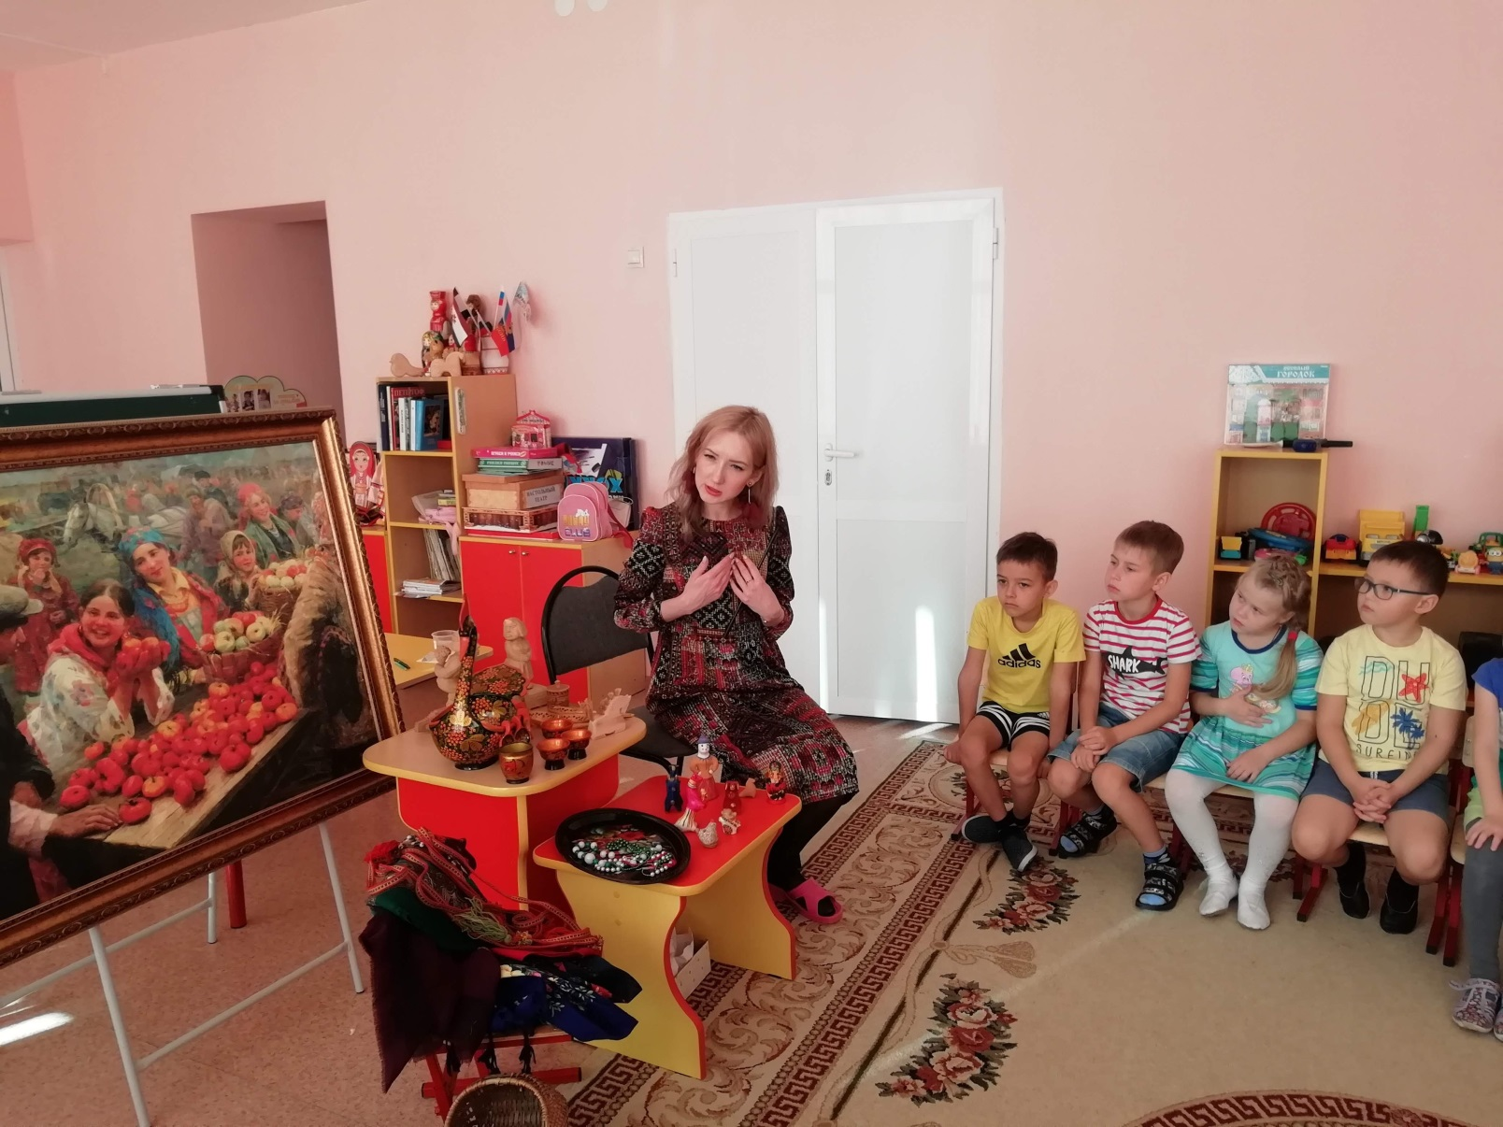
Знакомство с народной игрушкой

Slide 8
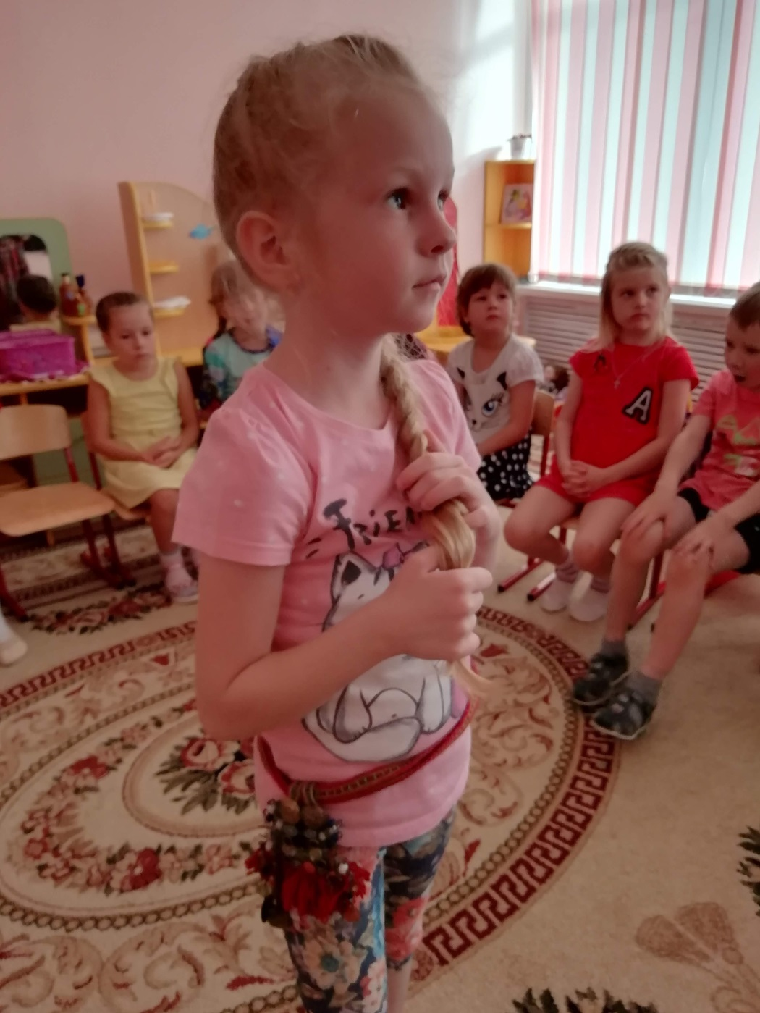
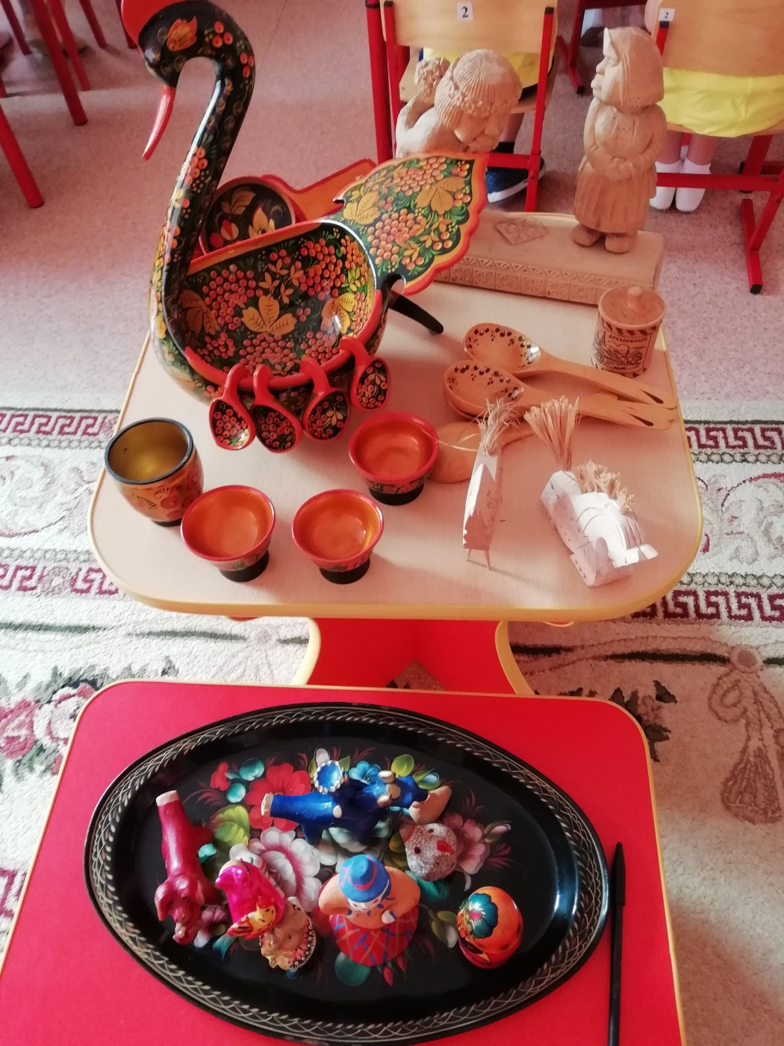

Slide 9
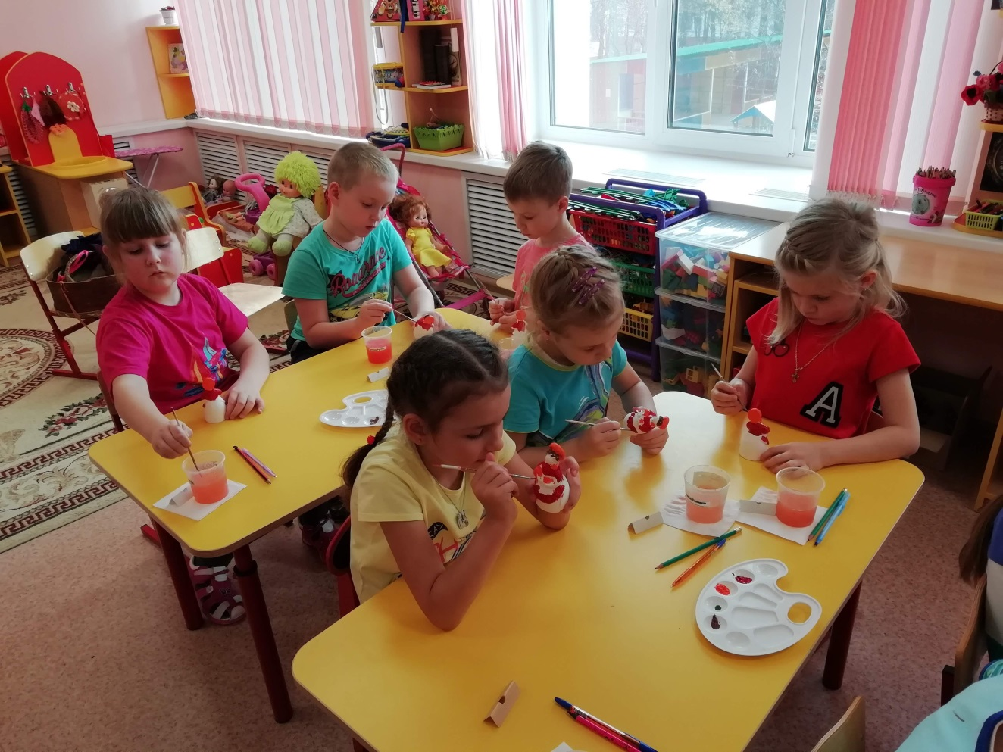

Slide 10
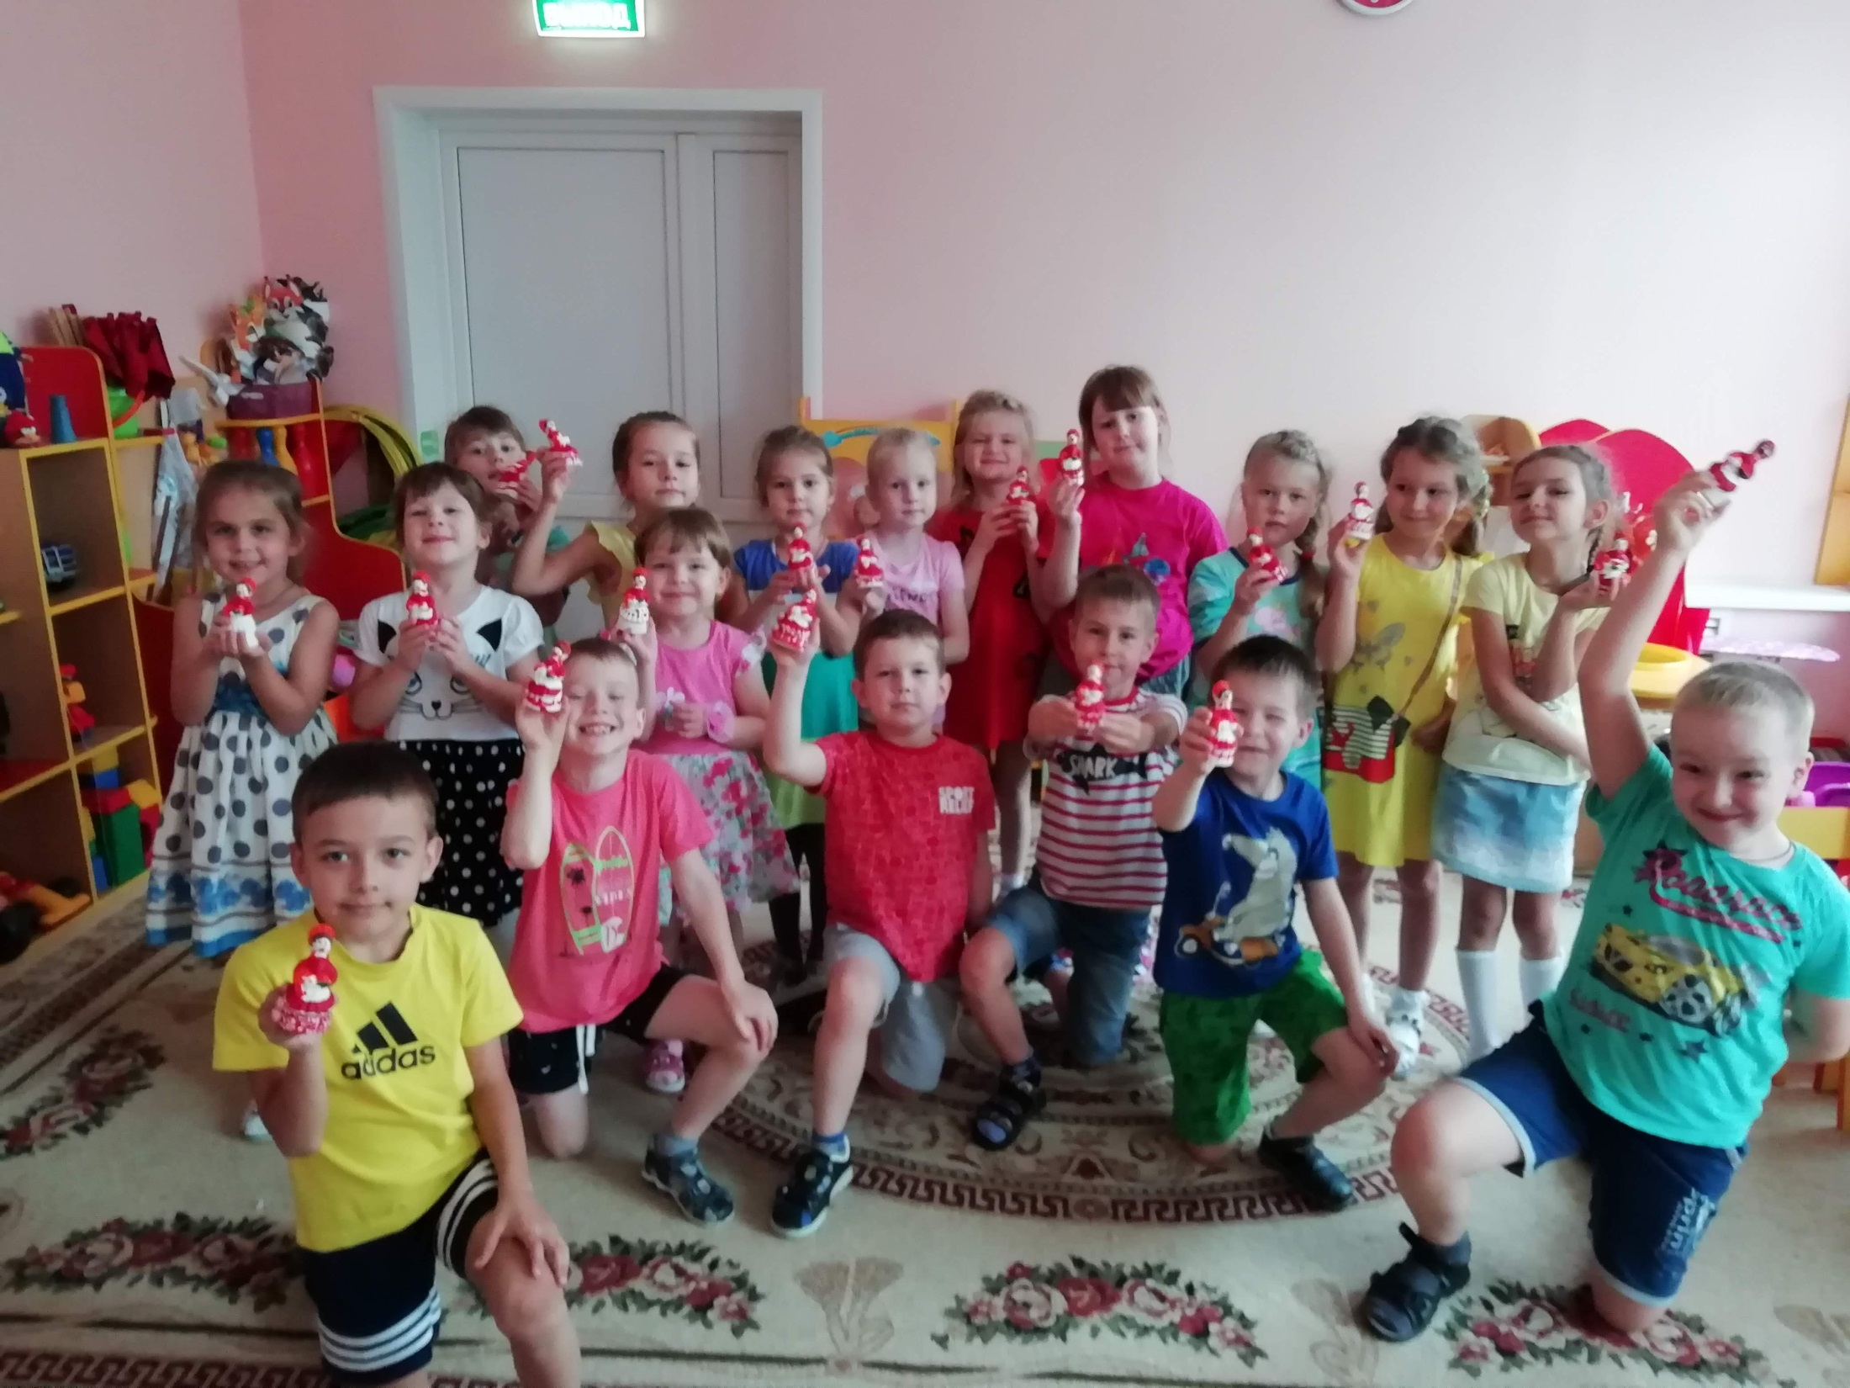

Slide 11
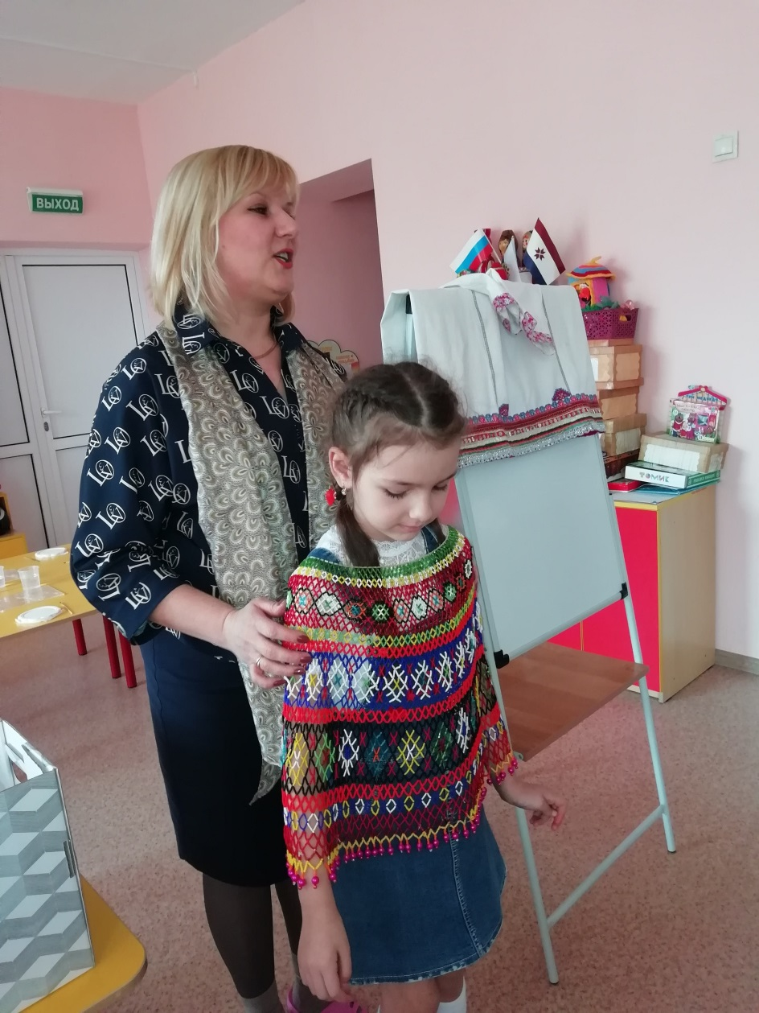
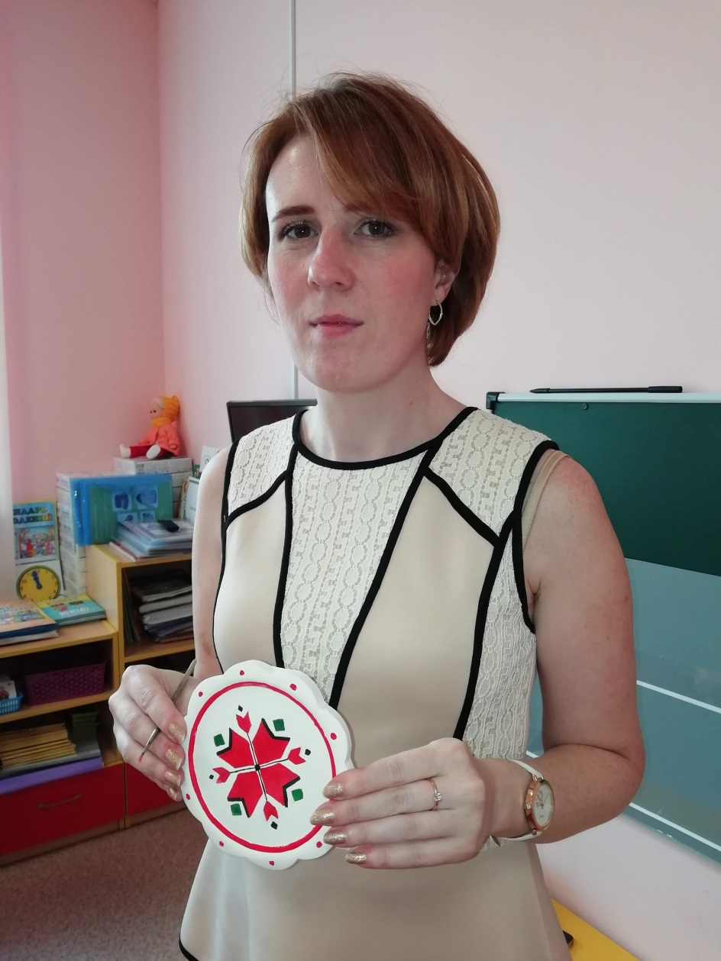
Знакомство с народным орнаментом

Slide 12
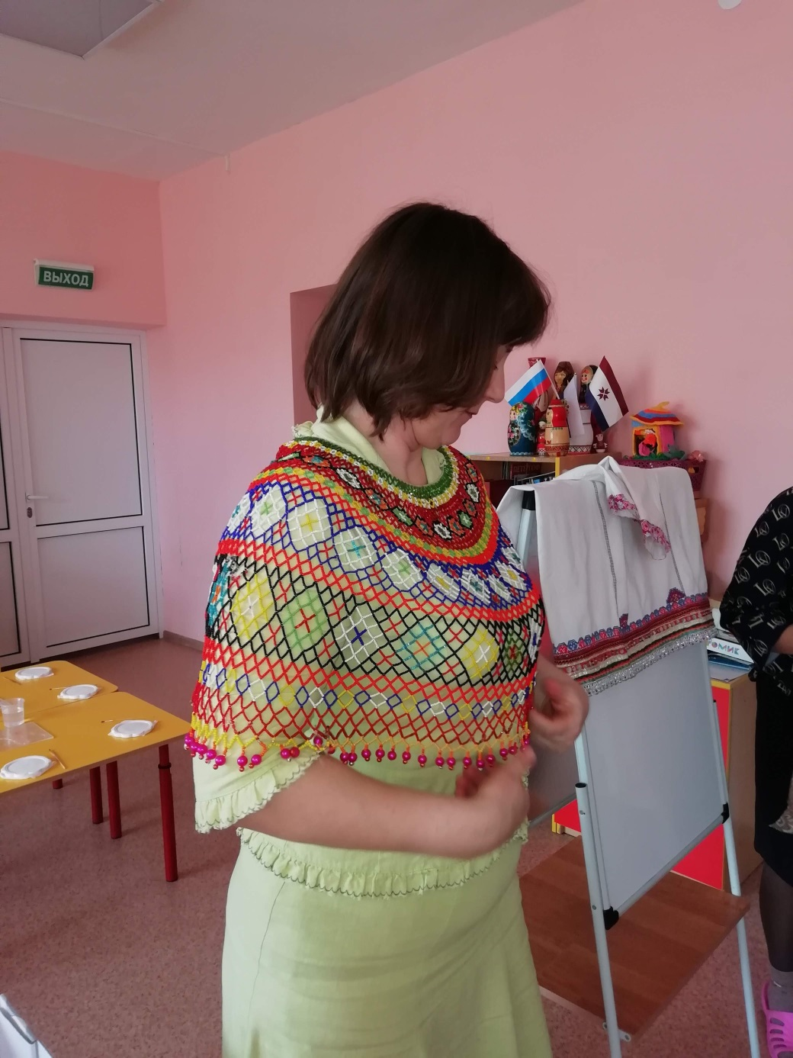
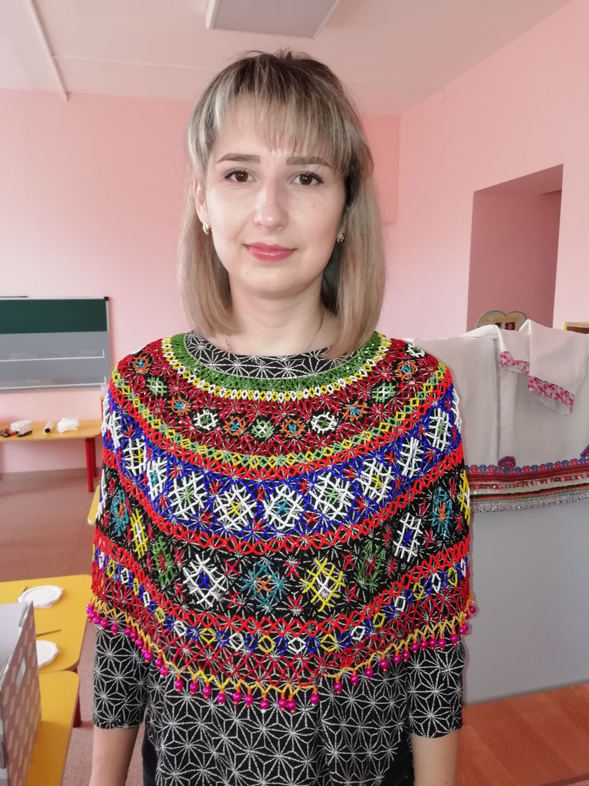

Slide 13
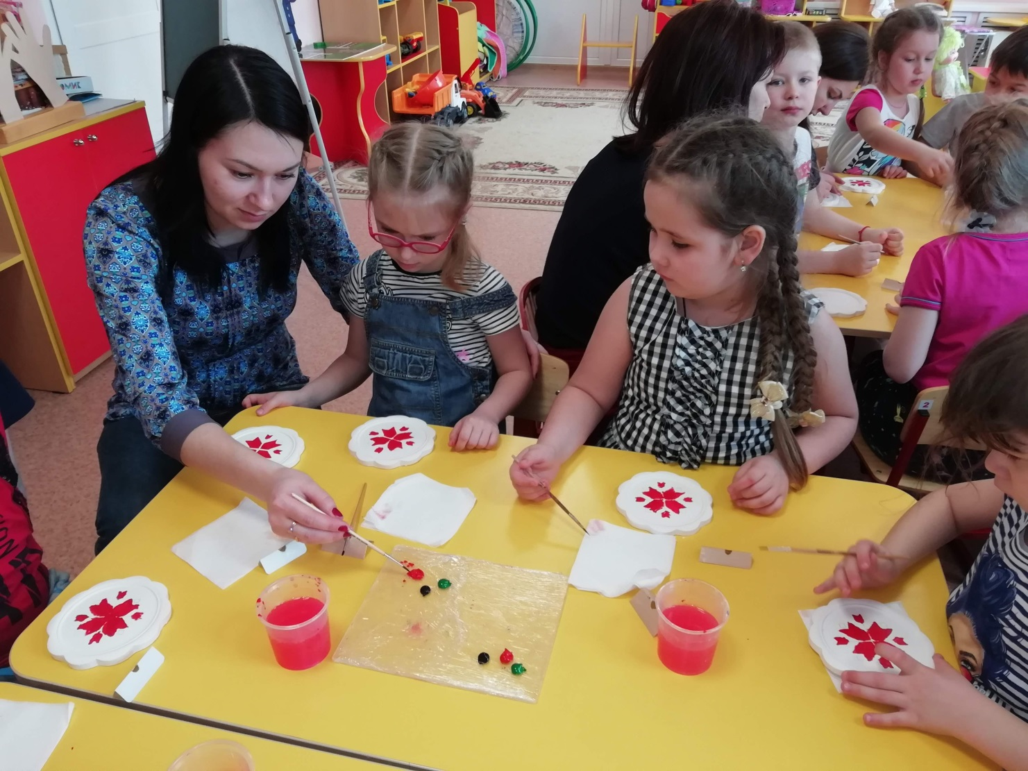
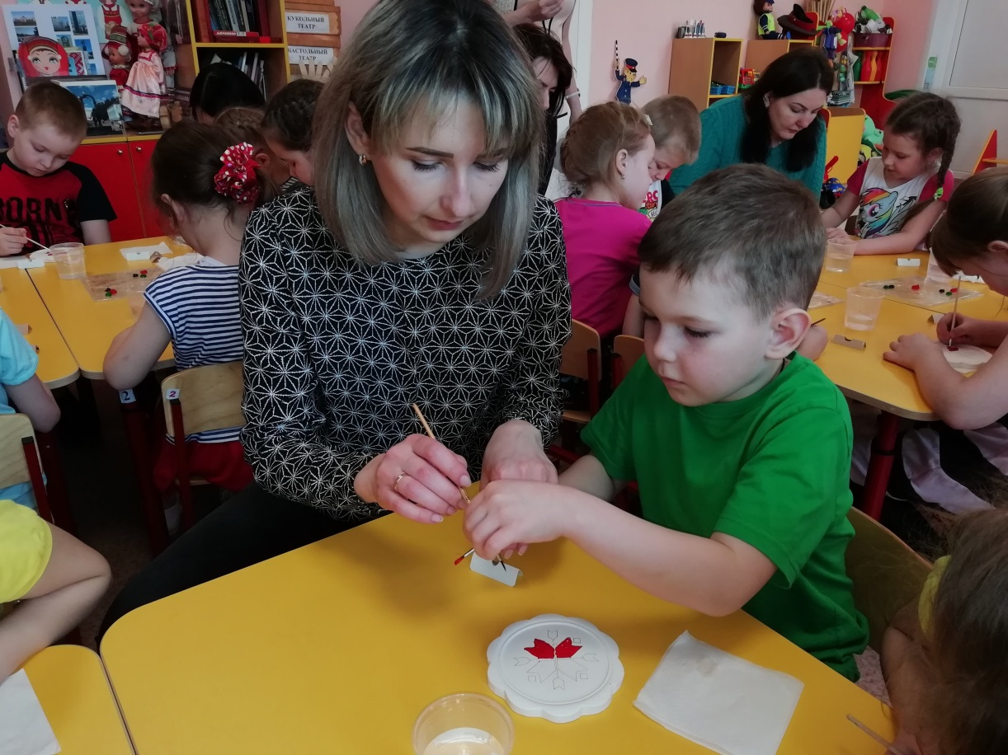

Slide 14
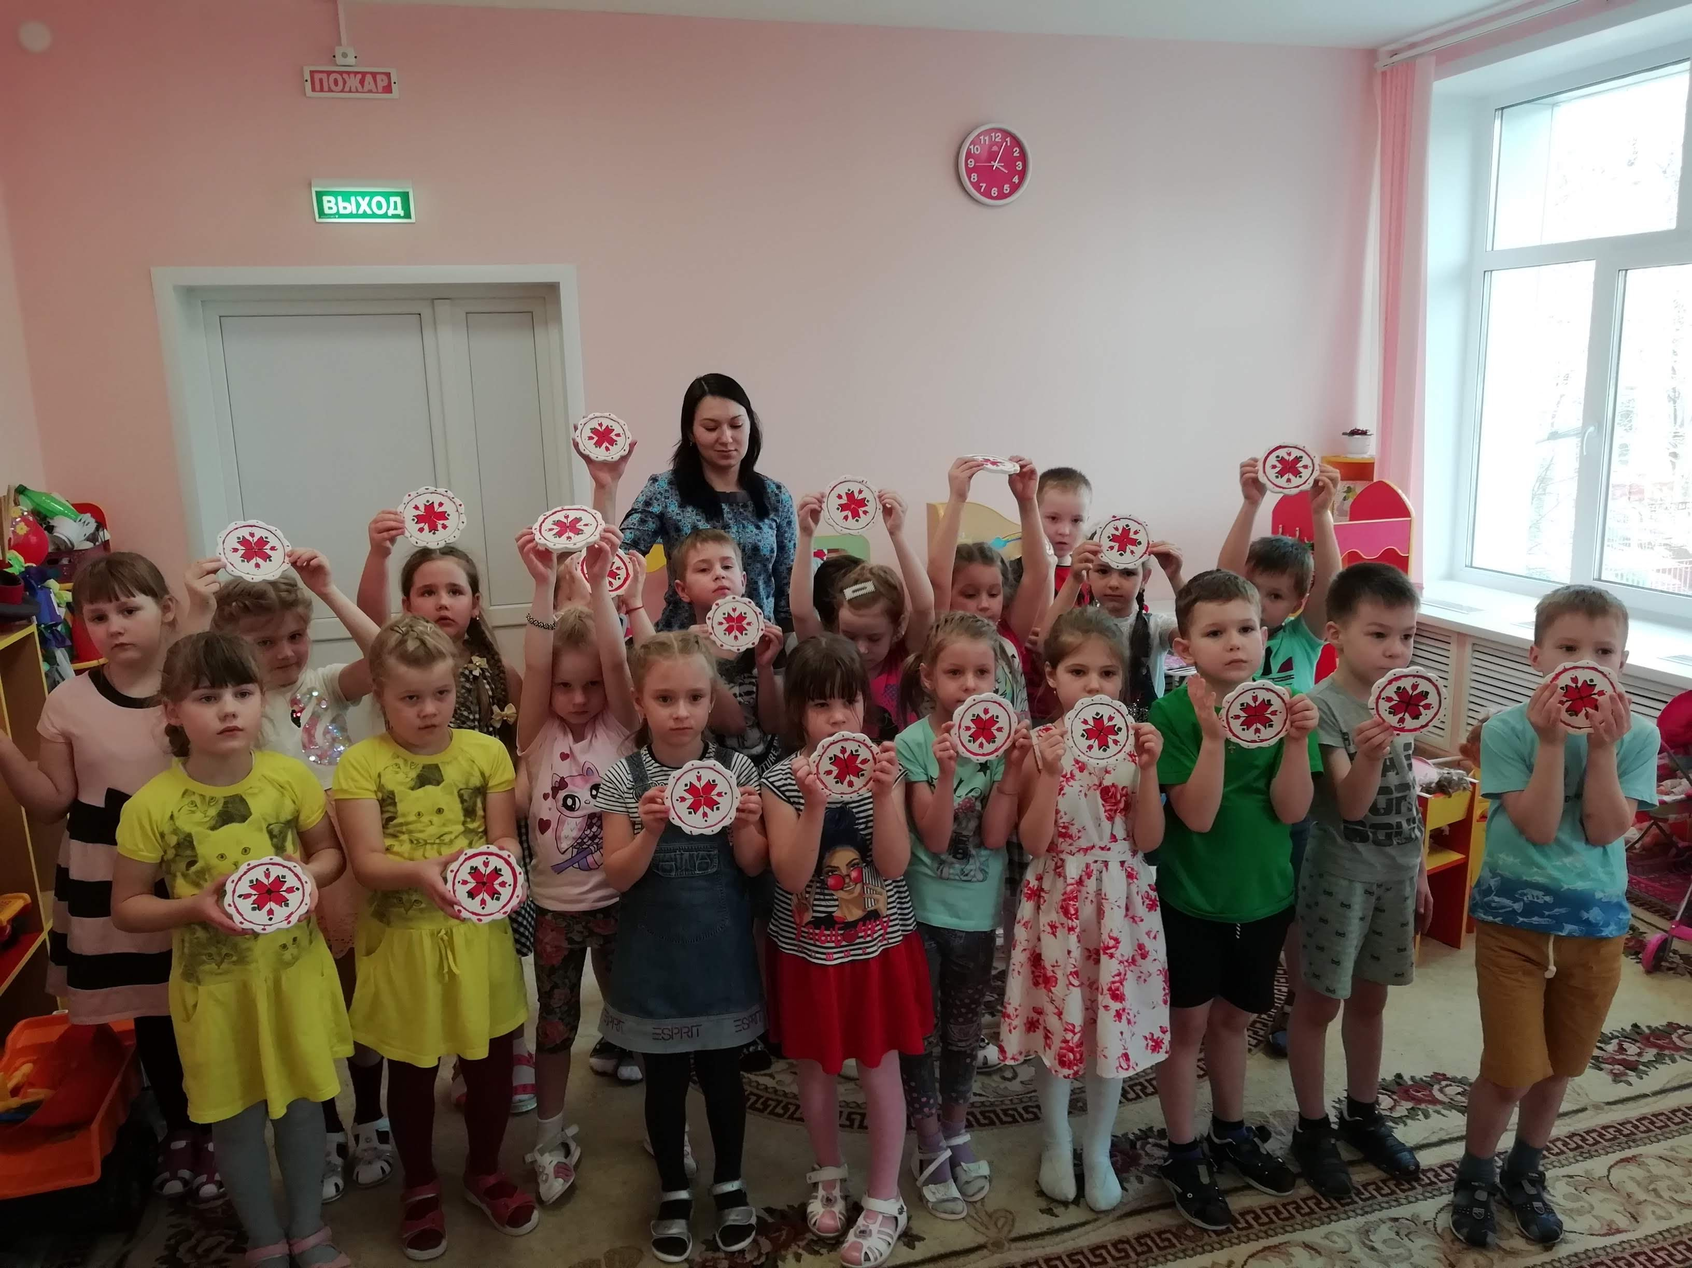

Slide 15
Знакомство с мордовским музеем изобразительных искусств имени С.Д. Эрьзи

Slide 16
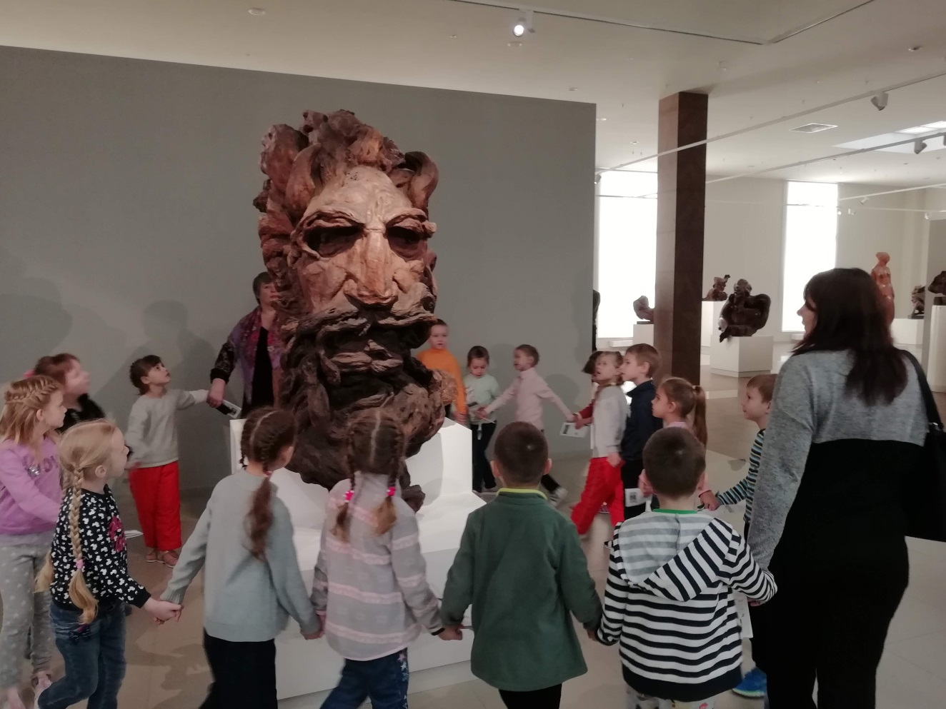
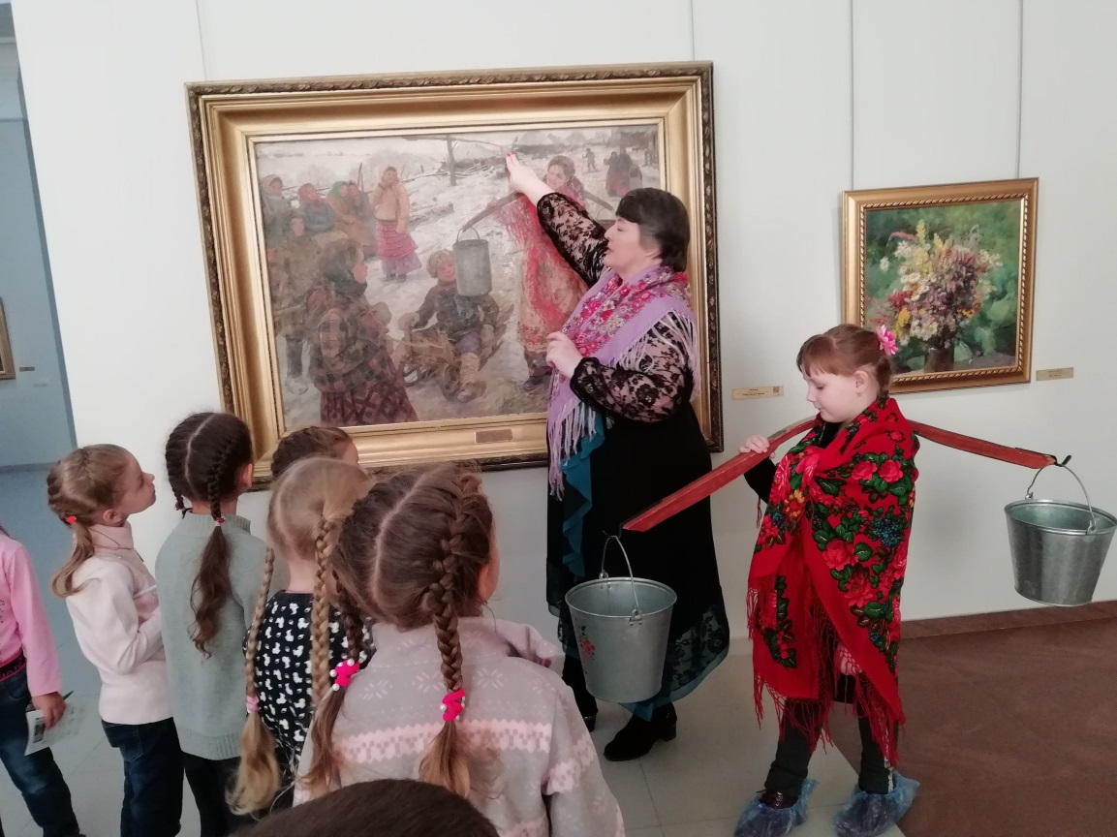

Slide 17
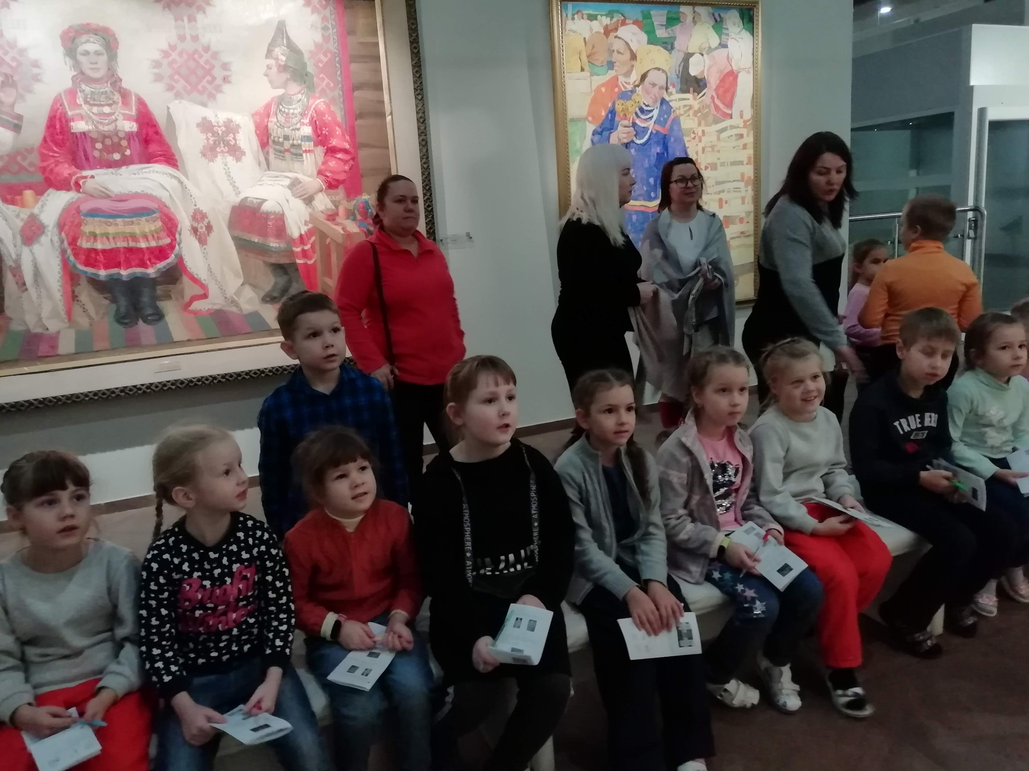

Slide 18
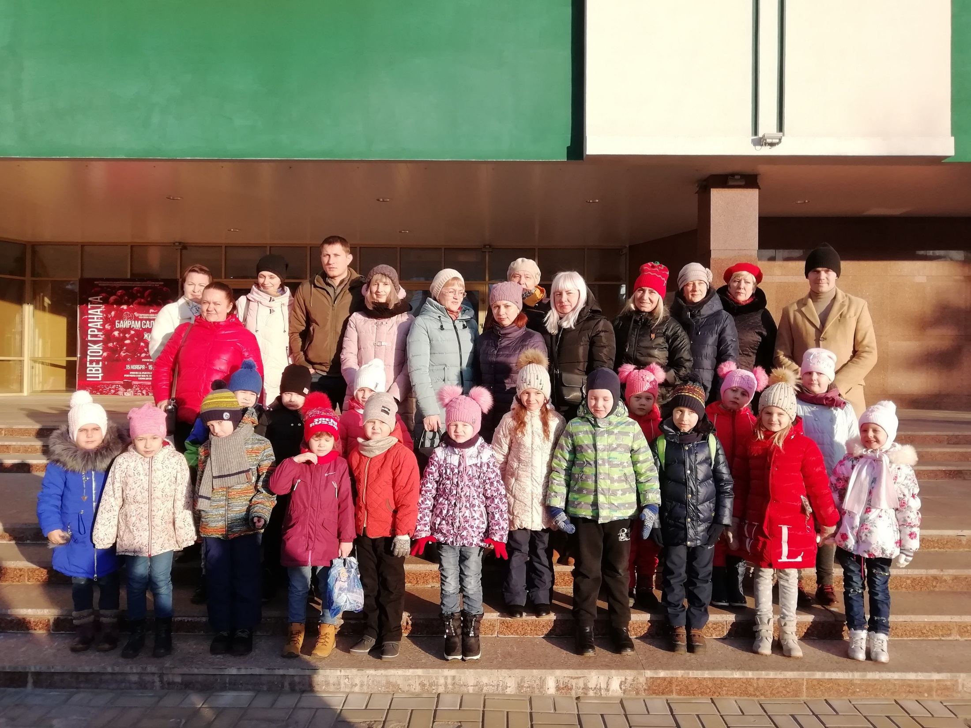

Slide 19
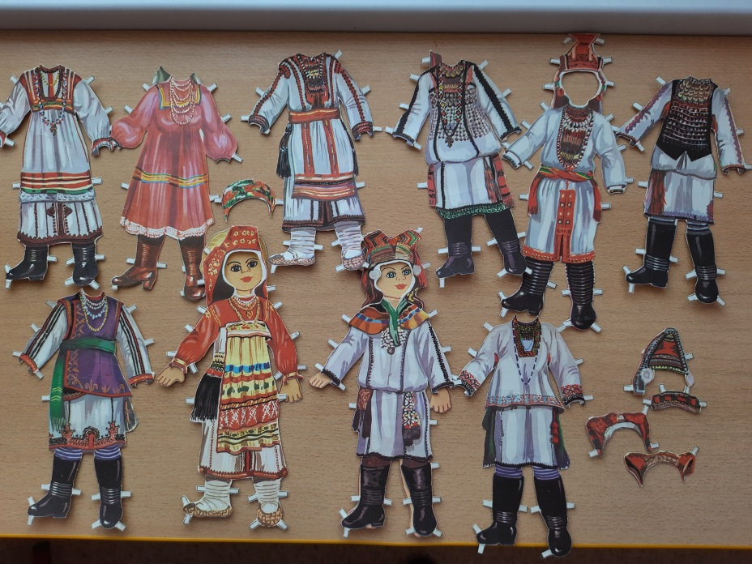
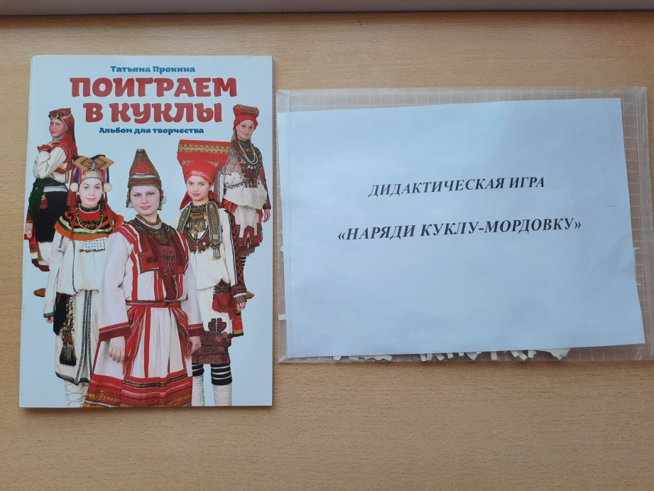
Подарки от музея

